Slide 1
L’ÉDUCATION AU DÉVELOPPEMENT DURABLE DANS L’ACADÉMIE D’AIX-MARSEILLE EN 2017

Slide 2
LA GÉNÉRALISATION DE L’ ÉDUCATION AU DÉVELOPPEMENT DURABLE
Circulaire 2004
Circulaire 2007
Note de service 2013
Généralisation d’une éducation à l’environnement pour un développement durable (EEDD)
Seconde phase de généralisation de l’éducation au développement durable (EDD)
Circulaire 2011
Troisième phase de généralisation
Démarche globale de développement durable dans les écoles et les établissements scolaires (E3D) - Référentiel de mise en œuvre et de labellisation
Circulaire 2015
Instruction relative au déploiement de l'éducation au développement durable dans l'ensemble des écoles et établissements scolaires pour la période 2015-2018
Notes:
Circulaire 2004 : Généralisation d’une éducation à l’environnement pour un développement durable (EEDD)
Circulaire 2007 : Seconde phase de généralisation de l’éducation au développement durable (EDD)

Slide 3
LA DÉMARCHE « E3D »
La labellisation « E3D » (Ecole ou Etablissement en Démarche globale de Développement Durable) a été officiellement lancée par le ministère de l'éducation nationale le 29 août 2013.
Les objectifs visés à travers la labellisation E3D sont :
mettre en valeur les projets EDD déjà existant en les appuyant sur une vraie politique d'établissement
développer les partenariats, notamment avec les acteurs territoriaux.
Elle repose sur trois niveaux de labellisation :
L’engagement dans la démarche
L’approfondissement
Le déploiement
Chaque année, une commission de labellisation composée des partenaires et du groupe de pilotage académique se réunit au terme d’une procédure qui s’étale sur l’année scolaire pour attribuer le label.

Slide 4
LABELLISATION 2017
Notes:
Une croissance lente, mais continue
2014 : 25 établissements et écoles
2015 : 34 établissements et écoles
2016 : 46 établissements et écoles
2017 : 27 nouvelles candidatures
(dont 9 MFR)
Encore des zones d'ombre
La labellisation concerne surtout le second degré
A peine un tiers des E3D obtiennent le niveau 3

Slide 5
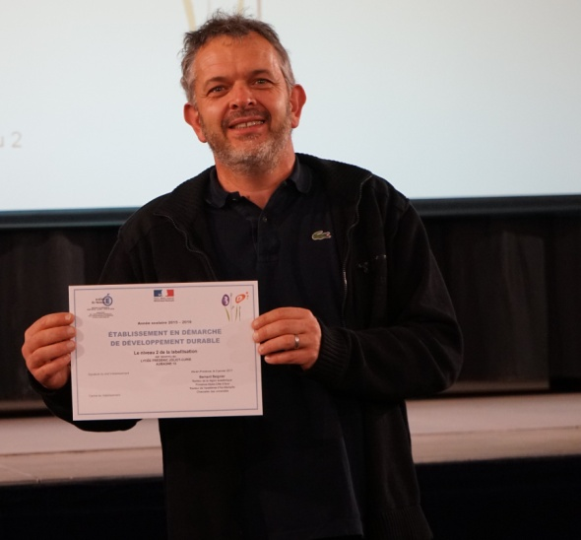
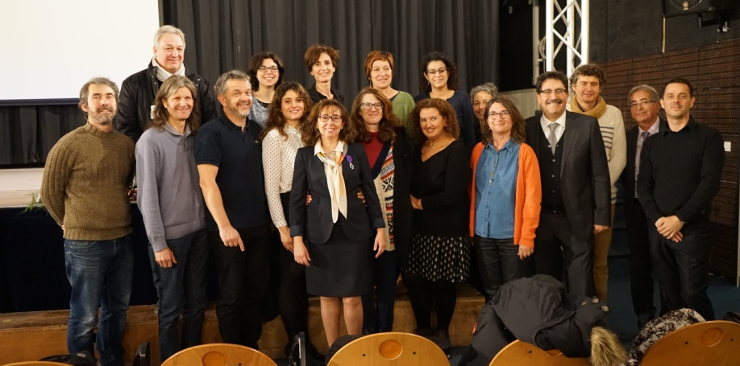
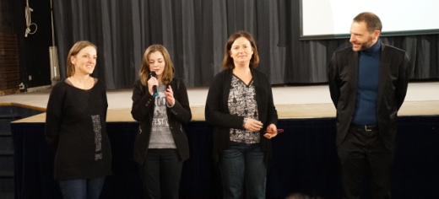
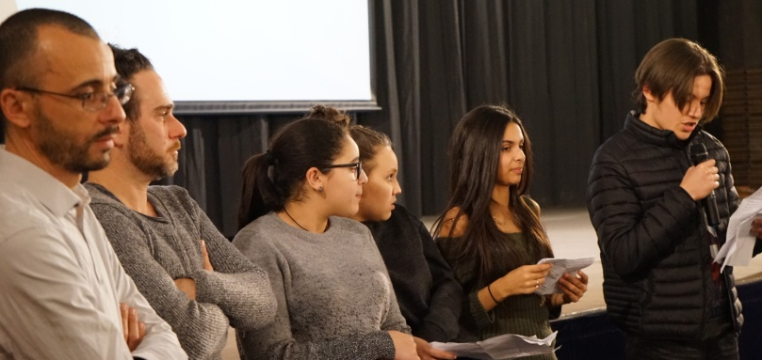
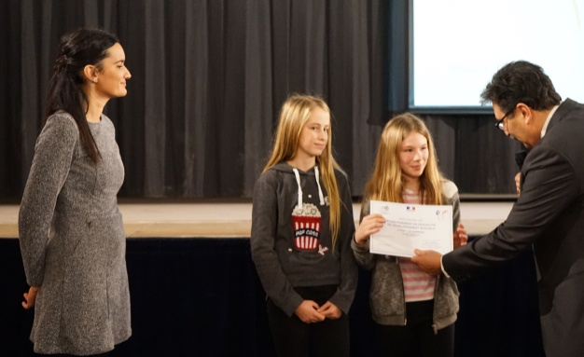
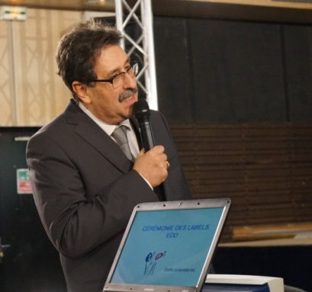
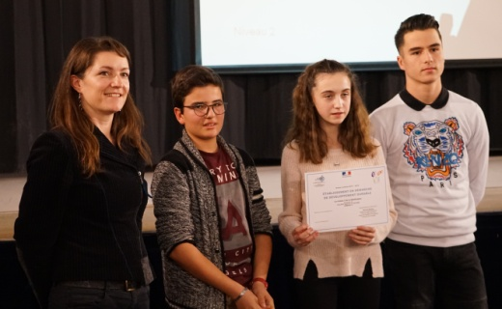
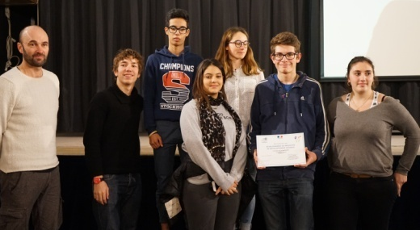
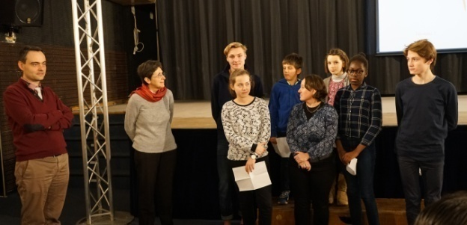
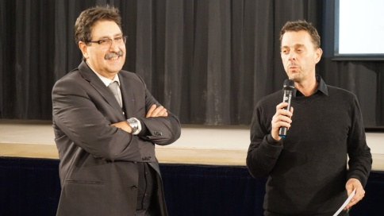
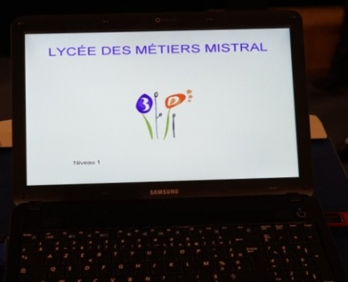
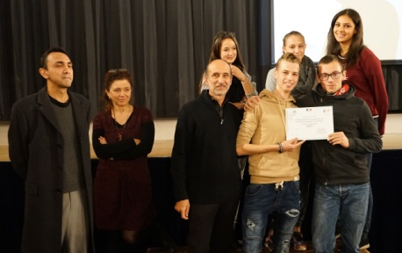
Cérémonie de remise des labels
9 janvier 2017 au Lycée Marseilleveyre
Collège S Menu
Groupe de pilotage EDD
Lycée Joliot-Curie
Collège J de la Fontaine
Collège Edgar Quinet
Collège les Matagots
Lycée Marseilleveyre
Lycée Lumière
GS ND de France
Lycée Mistral
Lycée Mistral
Collège Pesquier
Collège Jacques Prévert
Futur E3D
Lycée Périer
GS Mélizan

Slide 6
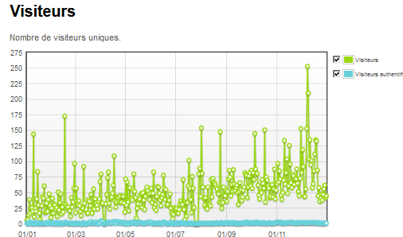
QUELQUES INSTRUMENTS POUR L’ACTION
La lettre d’informations académique EDD
Le site académique EDD
Le FOREDD

Slide 7
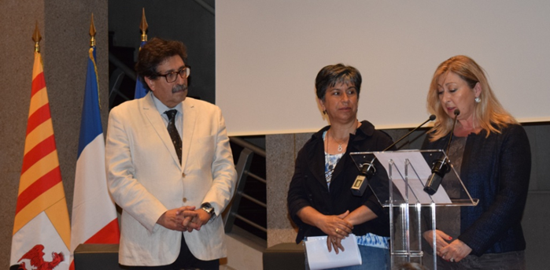
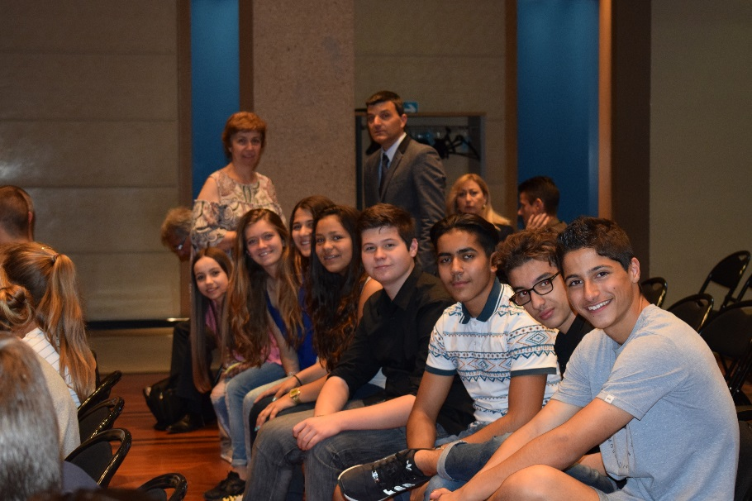
LE CONCOURS ACADÉMIQUE
Session 2016 : remise des prix
Session 2017
Objectif zéro déchet : inventons une nouvelle vie pour nos restes alimentaires

Slide 8
FORMATIONS
FORMATION DES EQUIPES DE L’ETABLISSEMENT
FORMATION DES REFERENTS DES ETABLISSEMENTS
L’exemple du collège Font d’Aurumy à Fuveau

Slide 9
LE GROUPE DE PILOTAGE ACADEMIQUE

Slide 10
LES PARTENARIATS

Slide 11
PERSPECTIVES : LES RÉSEAUX ÉCOLES – ÉTABLISSEMENTS DEVIENNENT L’ENTITÉ TERRITORIALE DE RÉFÉRENCE DE L’ACADÉMIE
Un réseau regroupe les écoles et les établissements d’un même secteur géographique : collèges, lycées professionnels, lycées généraux, technologiques, polyvalents et EREA. Les réseaux de l’éducation prioritaire s’inscrivent dans la cohérence académique des réseaux écoles – établissements.
La mise en réseau permet aux écoles et aux établissements d’élaborer une stratégie éducative de proximité et de la mettre en œuvre, en cohérence avec les orientations nationales et académiques et en relation étroite avec les partenaires locaux et les entreprises. Le réseau favorise les expérimentations au service de la réussite de tous les élèves.
À partir d’un diagnostic fondé d’une part sur la connaissance des caractéristiques du réseau par ses acteurs, d’autre part sur des données fournies par l’autorité académique, le directoire définit des objectifs, des priorités et des indicateurs cibles, formalisés dans un projet de réseau qui donnera lieu à l’établissement d’un contrat. Il est attendu du réseau qu’il explicite la stratégie qu’il va mettre en œuvre.
Extraits de la charte de fonctionnement
Bulletin académique n° 359, du 18 septembre 217

